Slide 1

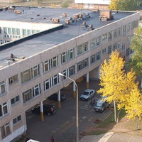
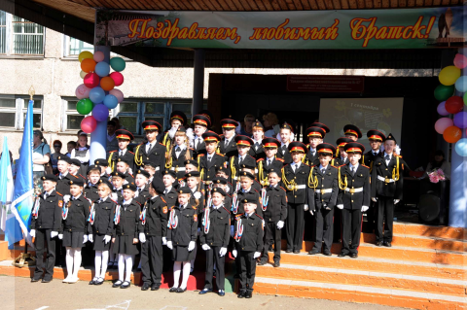
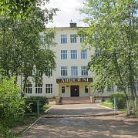
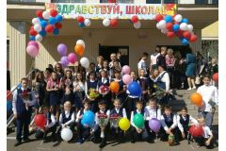
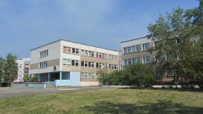
АДМИНИСТРАЦИЯ МУНИЦИПАЛЬНОГО ОБРАЗОВАНИЯ ГОРОДА БРАТСКА
ДЕПАРТАМЕНТ ОБРАЗОВАНИЯ
Информация
о потребности в педагогических кадрах системы образования муниципального образования
города Братска в 2023 году

Slide 2
Муниципальное образование г. Братска
60 муниципальных дошкольных образовательных учреждений города, реализующих программы дошкольного образования, охватывающих в целом 12 275 воспитанников;
40 муниципальных общеобразовательных учреждений города (далее – ОУ) с числом обучающихся более 27 тысяч человек;
5 учреждений дополнительного образования города (далее – УДО), в которых обучается более 6,5 тысяч детей;
муниципальное автономное учреждение дополнительного профессионального образования «Центр развития образования» муниципального образования города Братска (далее – МАУ ДПО «ЦРО»), в котором работает 30 человек;
1 муниципальное детское оздоровительно-образовательное учреждение города (МАУ ДО «Детский оздоровительно-образовательный центр «Надежда»);
муниципальное казенное учреждение «Многофункциональный центр обслуживания» города (далее – МКУ «МЦО»).
Общая численность работающих в муниципальных учреждениях составляет более 7,0 тыс. человек.

Slide 3

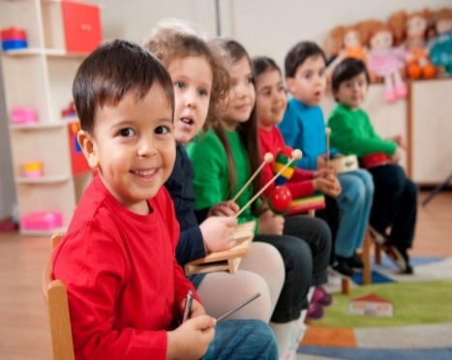

Подпрограмма 1 «Дошкольное образование»
Всего
61 ДОУ
Улучшение качества организации предоставления общедоступного и бесплатного дошкольного образования по основным образовательным программам в дошкольных образовательных учреждениях и повышение ровня доступности услуг дошкольного образования
Муниципальных бюджетных дошкольных образовательных учреждений
Автономная некоммерческая дошкольная образовательная организация Центр раннего развития «Теремок»
Муниципальное автономное дошкольное образовательное учреждение
Цель
59
1
- 70 отдельных зданий дошкольных образовательных учреждений,
– 10 зданий являются вторыми адресами (МДОУ №№ 1, 11, 25, 40, 41, 46, 49, 57, 61, 101 (15 % от общего количества МДОУ в городе);
Численность воспитанников
1 полугодие 2022 года – 13 125 детей
1 полугодие 2023 года – 12 275 детей
(из них 25 детей посещают частный детский сад «Теремок»)

Slide 4





Подпрограмма 1 «Дошкольное образование»
611
96
510
групп
групп компенсирующей направленности
групп общеразвивающей направленности
из них:
510 – общеразвивающих
96 – компенсирующих
5 – комбинированных
из них:
157 групп для детей раннего возраста
из них:
5 групп для детей раннего возраста
Из них 11 групп кратковременного пребывания
(в них 62 ребенка)
12 275 детей
1 153 детей с ОВЗ
С 2017 года в МДОУ № 127 функционируют 2 группы оздоровительной направленности с круглосуточным пребыванием для тубинфицированных детей

Slide 5
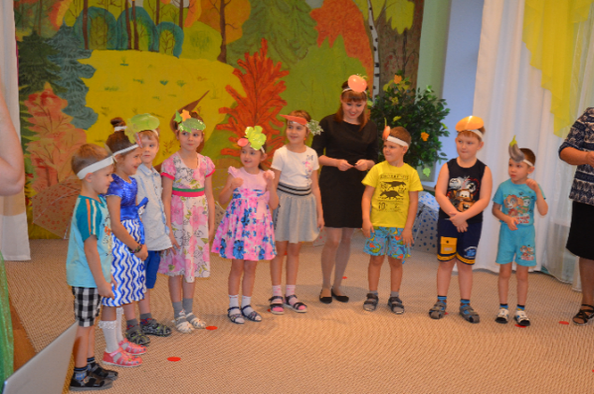
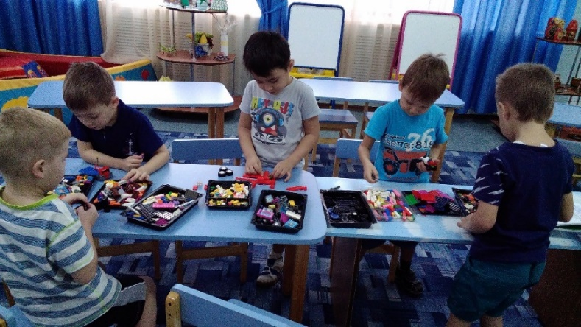
Подпрограмма 1 «Дошкольное образование»
Охват детей вариативными формами образования
Для родителей детей возрастной категории с 1 года до 3 лет, не желающих водить ребенка на полный день пребывания, предлагаются на выбор вариативные формы дошкольного образования.
Использование режима кратковременного пребывания: адаптационные группы, Клуб р/р «Умка», «Крошки-ладошки», детско-родительский Клуб «Кроха», «Мой малыш», Клуб выходного дня, «Вместе с мамой», «Бэйби-клаб», в т.ч. и детьми с ОВЗ «Особый ребенок»
функционирование консультационных пунктов для родителей детей, не посещающих МДОУ – на базе 13 МДОУ
функционирование Лекотеки в МДОУ 107
развитие Служб ранней помощи – 10 детей.
Посещение негосударственного детского сада раннего развития «Теремок» - 13 детей
Посещение детьми в возрасте от 1,5 до 7 лет
групп полного дня на базе школ – более 300 детей

Slide 6

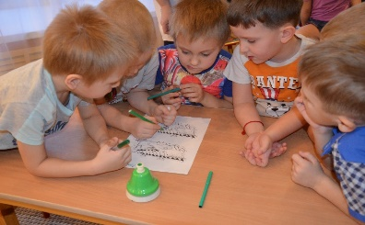
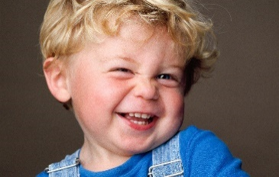
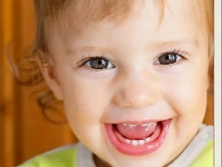
Подпрограмма 1 «Дошкольное образование»
Перспективная задача департамента образования
Предоставить всем детям в возрасте от 2 месяцев до 2 лет, родители которых заинтересованы в услугах дошкольного образования, разнообразные вариативные формы дошкольного образования по их выбору
Все желающие дети в возрасте от 2-х месяцев до 8 лет зачислены в ДОУ
Увеличилась доля детей (от числа нуждающихся) в возрасте
от 2-х месяцев до 8 лет, получающих дошкольное образование – 99%
На регистрационном учете в информационной системе АИС «Комплектование ДОУ» для определения
в детские сады
1 627 детей в возрасте от рождения до 3 лет, в том числе в возрасте от 1,5 до 3 лет – 171 ребенка
(желаемая дата посещения ДОУ указанной категории детей - 2023 год)

Slide 7
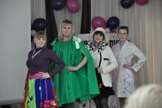
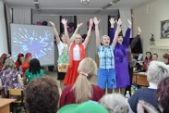
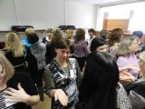
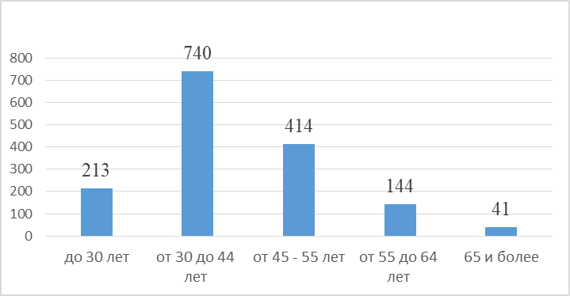
Подпрограмма 1 «Дошкольное образование»
Укомплектованность ДОУ педагогическими кадрами – 92%
1 552
3 818
Педагоги
Работники МДОУ
Есть потребность в педагогах системы сопровождения: дефектологи, логопеды, тьюторы, педагоги-психологи, а также музыкальные руководители ДОУ
Возрастной состав педагогов ДОУ

Slide 8
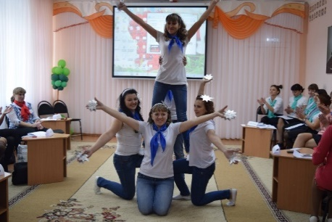
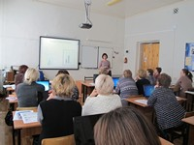
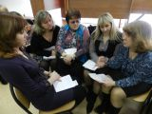
Подпрограмма 1 «Дошкольное образование»
Педагогов в возрасте до 30 лет в ДОУ города Братска насчитывается 213 человек (14%);
Молодых специалистов со стажем работы до 3 лет – 213 человек (14%)
Повышение категорийного уровня педагогических работников:
834 педагогов (54%) имеют квалификационные категории (2022 год – 864 педагогов (55%),
из них 313 – высшую, 20% (2022 год – 280 чел.,18%);
521 – первую, 33,5% (2022 год - 584 чел., 37%).
Формы обучения в рамках формального и неформального образования: очная, очно-заочная, заочная, в т.ч. и дистанционная, с использованием современных информационно-коммуникационных технологий
- «Золотое сердце», сегодня в нем участвуют педагоги 30 ДОУ.
-«Управленческие идеи» для руководителей ДОУ (взаимообучение заведующих),
- «Школа продвинутого педагога. Перезагрузка».
За три года 100% педагогов ДОУ (1 552 чел.) прошли курсы повышения квалификации.
Успешно работают сетевые сообщества, мастерские по освоению современных технологий, Школы резерва для будущих руководителей и старших воспитателей ДОУ

Slide 9
Подпрограмма 2 «Школьное образование»
Школьное образование сегодня - это 40 общеобразовательных учреждений, из которых:
3 общеобразовательных учреждения - вечерние школы;
37 общеобразовательных учреждения - дневные школы, из них:
- 32 средних общеобразовательных школы;
- 1 основная общеобразовательная школа;
- 1 общеобразовательная гимназия;
- 3 общеобразовательных лицея.
Распределение контингента учащихся по ОУ

Slide 10
Удовлетворение запросов участников образовательных отношений
На уровне основного общего образования в 17 общеобразовательных организациях реализовывались программы углубленного изучения отдельных предметов (русский язык, литература, английский язык, математика, информатика, физика, химия, биология) с общим охватом учащихся 2824 человека.
В 36 общеобразовательных организациях для 4309 школьников осуществлялась предпрофильная подготовка.
На уровне среднего общего образования было организовано обучение по 5 профилям: универсальный, социально-экономический, естественно-научный, гуманитарный, технологический. Из 2268 учащихся 10 - 11-х классов 1321 получали образование в рамках универсального профиля, остальные 947 старшеклассников обучались по программам других профилей.
В 8 общеобразовательных организациях продолжалась реализация программ профессионального обучения по специальностям «Водитель категории «В», «Автослесарь», «Секретарь-машинистка», «Швея», «Портной», «Оператор ЭВМ», «Электромонтер по ремонту и обслуживанию электрооборудования», «Токарь».

Slide 11
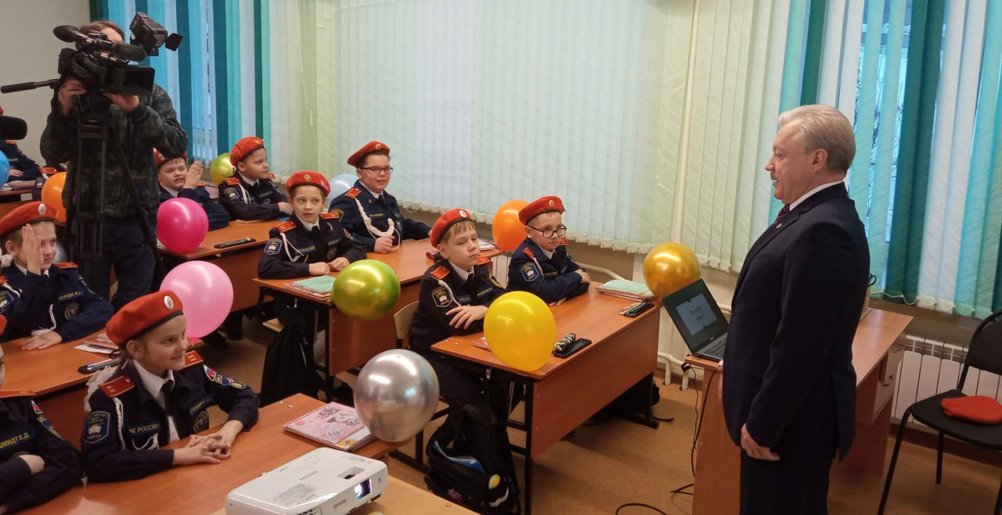
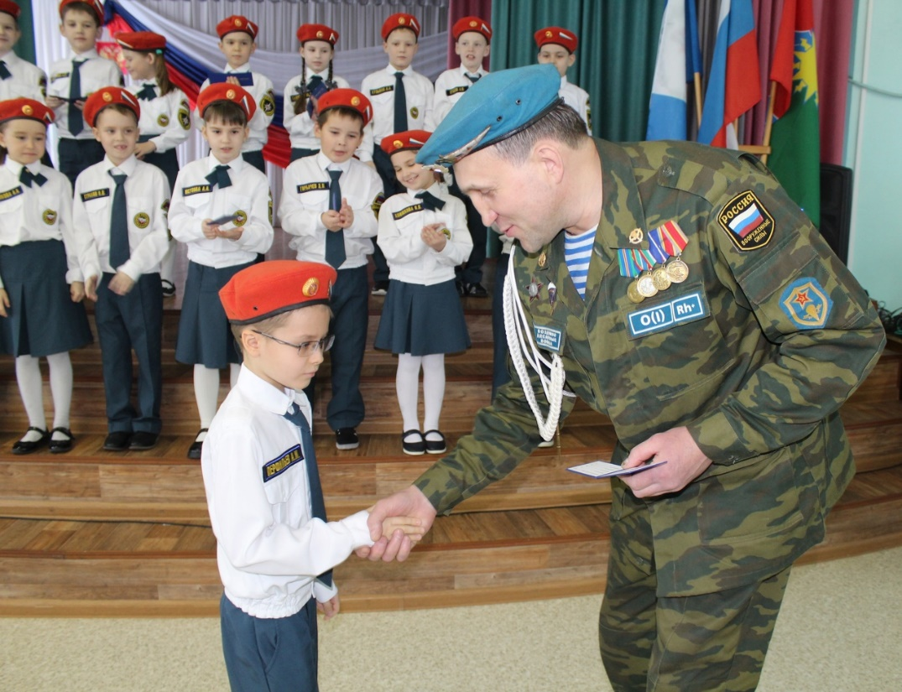
Кадетское движение
8 МОО
51 класс
1236 школьников

Slide 12
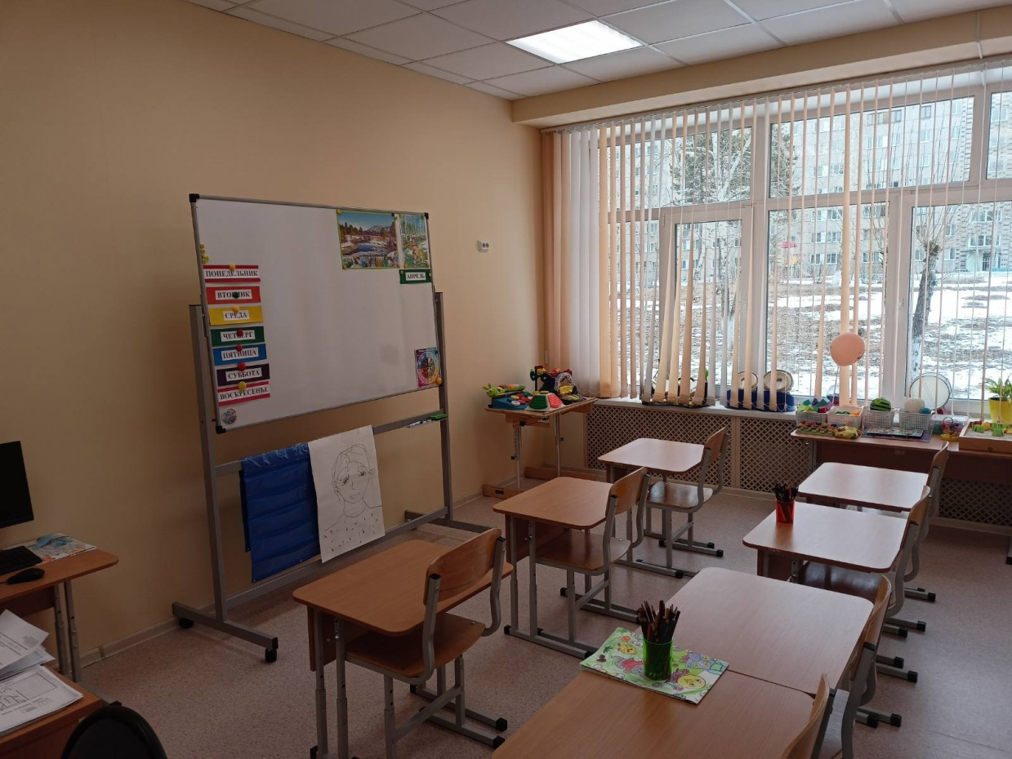
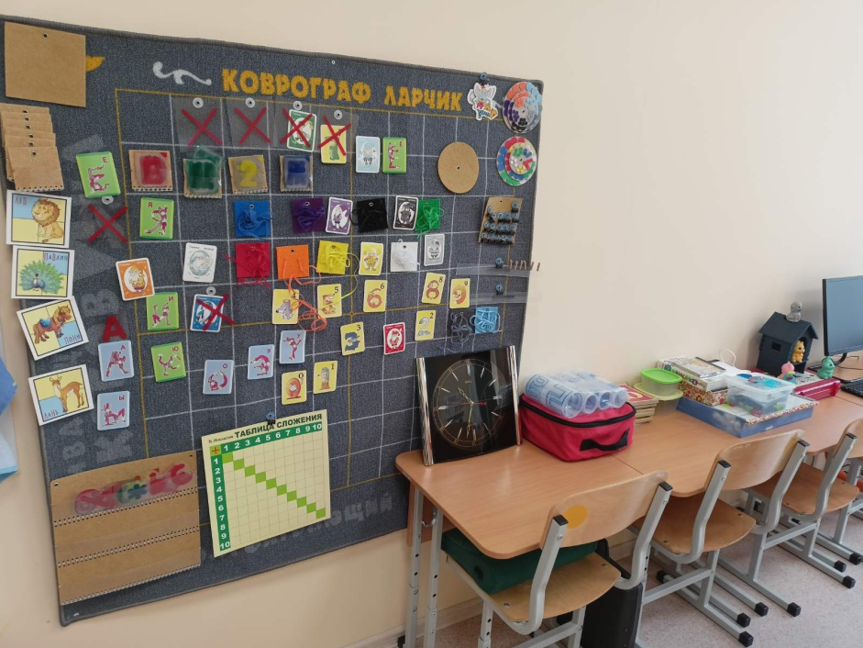
Обучение детей с особыми образовательными потребностями осуществляется с учетом их возможностей и состояния здоровья
- 32 специальных коррекционных класса в 11 общеобразовательных организациях
(в 2022-2023 учебном году – в 8 МОО )
(261 обучающийся)

Slide 13
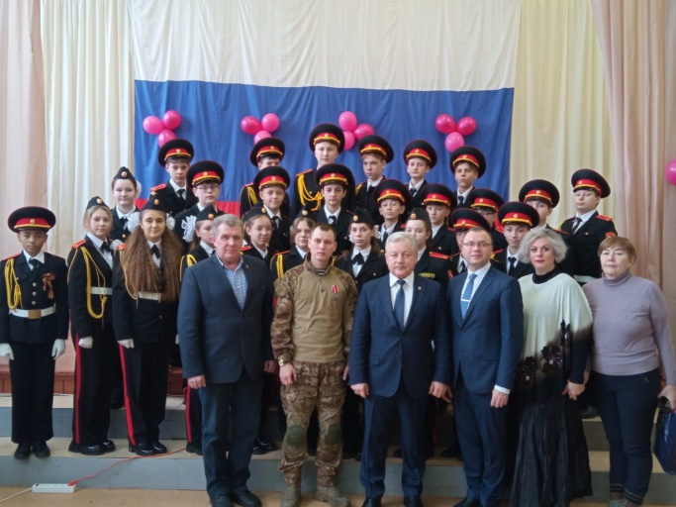
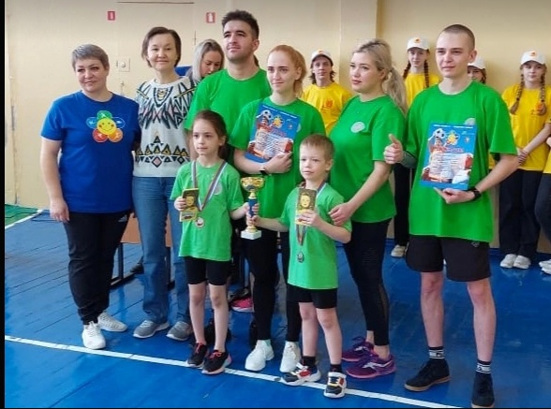
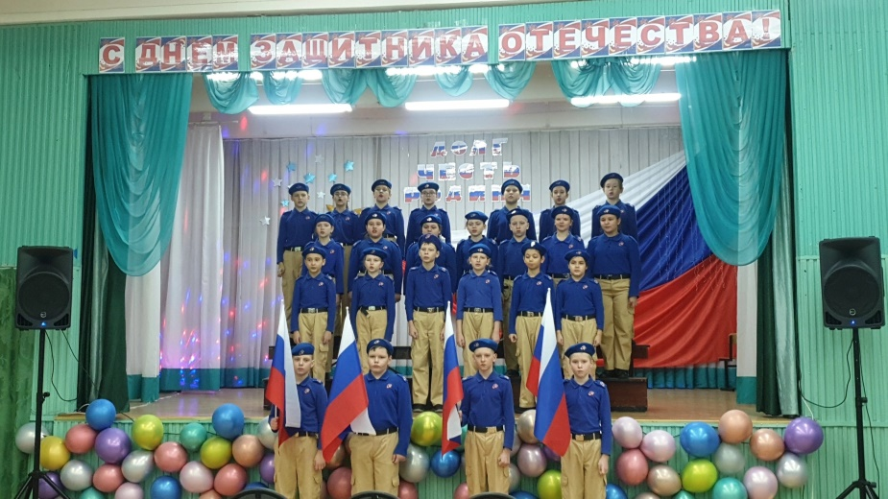
Контингент ОО в 2023-2024 учебном году
1075 классов
27480 учащихся
2739 первоклассников в 96 классах
2480 выпускников 9-х классов
в 104 классах
1130 выпускников 11-х классов в 56 классах
По обновленным ФГОС
1-4 - е и 5-7-е, 10-е классы
По ФООП – 1-11 классы

Slide 14


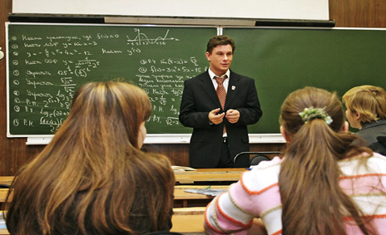
5.1.2. Подотрасль общего образования
Перспективные задачи, стоящие перед системой общего образования
Привлечение в школы молодых специалистов, обеспечение их социальной и материальной защищенности.
№ | Наименование предмета | Вакансии в МОО города Братска (в соответствии с запросом руководителей)
1 | Русский язык и литература | 17
2 | Математика | 15
3 | Английский язык | 6
4 | Информатика | 2
5 | Физика | 4
6 | Химия | 4
7 | Биология | 4
8 | История | 3
9 | География | 1
10 | Музыка | 3
11 | ИЗО | 2
12 | Технология | 5
13 | Физическая культура | 2
14 | ОБЖ | 2
15 | Начальные классы | 6

Slide 15

Подпрограмма 2 «Школьное образование»
Педагогические кадры.
Меры дополнительной социальной поддержки для педагогов МО города Братска действуют с 2022 года в форме:
а) единовременного денежного пособия – воспользовались 20 педагогов-заявителей;
б) ежемесячной частичной компенсации расходов за наем жилого помещения на территории города Братска – воспользовались 3 педагога-заявителя ;
в) оплата проезда к месту работы и обратно педагогам, проживающим за пределами МО, – воспользовался 1 педагог-заявитель.

